Slide 1
计算机组织与体系结构
流水线技术与指令级并行

Slide 2
本章内容：
7.1 流水线处理
7.2 浮点运算流水线
7.3 指令流水线
7.4 流水线性能度量
7.5 指令流水线的性能提高
7.6 多发射处理器
7.7 指令级并行的概念

Slide 3
计算机组织与体系结构
流水线技术与指令级并行
流水线处理

Slide 4
流水线处理
若将一重复的处理过程分解为若干子过程，每个子过程都可在专用设备构成的流水线功能段上实现，并可与其它子过程同时执行，这种技术称为流水技术。

Slide 5
流水线处理 一、流水线的一般结构
控制电路（同步时钟）
信息输入
结果输出
R₁
C₁
R₂
C₂
R_{m}
C_{m}
D₁
D₂
段S₁
段S₂
段S_{m}
图7.1 CPU中流水线的一般结构
若加载的信息是数据就可以构成数据处理或运算流水线（arithmetic pipeline）。
若加载的信息是指令就可以构成指令流水线（instruction pipeline）。

Slide 6
流水线处理 一、流水线的一般结构
结论：
流水过程由多个相联系的子过程组成，每个子过程由专用的功能设备实现，每个子过程称为流水线的“级”或“段”。“级”数称为流水线的“深度”；
流水线需要有“通过时间”，在此之后流水过程才进入稳定工作状态，每一个时钟周期（拍）流出一个结果；
流水线不能缩短单个任务的响应时间，但可以提高吞吐率；
流水线速度受限于最慢流水线段的运行速度，所以，各个功能段所需时间应尽量相等；
流水技术适合于大量重复的处理过程，只有流水线的输入能连续地提供任务，流水线的效率才能充分发挥。
流水线中多个任务是并行处理的。

Slide 7
流水线处理 二、流水线类型
按流水线位于计算机系统的层次划分：
  系统级流水线/宏流水线：在多（计算）机系统中由多个处理机串行构成的流水线。
  处理机级流水线
  部件级流水线
共享
缓冲器
1
共享
缓冲器
2
现场数据
结果输出
处理机
1
处理机2
处理机m
图7.2 系统级流水线

Slide 8
流水线处理 二、流水线类型
按流水线位于计算机系统的层次划分：
  系统级流水线/宏流水线：在多（计算）机系统中由多个处理机串行构成的流水线。
  处理机级流水线
  部件级流水线
取指
部件
指令
缓冲队列
执行
部件
指令
(a) Intel 8086指令流水线
取指令1
执行指令1
取指令2
执行指令2
取指令3
执行指令n-1
取指令n
执行指令n
(b) 流水效果示意图

Slide 9
流水线处理 二、流水线类型
按流水线位于计算机系统的层次划分：
  系统级流水线/宏流水线：在多（计算）机系统中由多个处理机串行构成的流水线。
  处理机级流水线
  部件级流水线
微程序首地址
微程序计数器
μPC
控制存储器
CM
跳转
地址
段S₁
微指令寄存器
μIR
外部
条件
下一地址逻辑
译码
器
图7.4 部件级流水线
—— 流水的微程序控制单元
段S₂
控制信号

Slide 10
流水线处理 二、流水线类型
按流水线功能的强弱划分：
  单功能流水线
  Cray-1向量计算机：160MFLOPS、8兆字节主存储器。有12条单功能运算流水线，分别完成地址加、地址乘、标量加、标量移位、标量逻辑运算、标量计数、向量加、向量移位、向量逻辑运算、浮点加、浮点乘、浮点迭代求倒数。将多个单功能流水线加以组合就可以实现多功能的流水操作。
  多功能流水线

Slide 11
流水线处理 二、流水线类型
按流水线功能的强弱划分：
  单功能流水线
  多功能流水线
    静态流水线
    动态流水线

Slide 12
流水线处理 二、流水线类型
1
输入
1
输入
1
输入
2
减阶
2
减阶
3
对阶移位
3
对阶移位
4
相加
4
相加
5
规格化
5
规格化
6
相乘
6
相乘
7
累加
7
累加
8
输出
8
输出
8
输出
(a) 流水线各功能段
(b) 浮点加、减运算
(c) 定点乘法运算
图7.5 TI ASC计算机的运算器流水线

Slide 13
流水线处理 二、流水线类型
按流水线是否有反馈回路划分：
  线性流水线
  非线性流水线－流水线调度
按流水线输出端任务流出顺序与输入端任务流入顺序是否相同划分：
  顺序流动流水线（入出顺序相同）
  异步流动流水线（入出顺序不同）
  无序流水线 / 错序流水线 / 乱序流水线
按流水线一次处理对象的数量划分：
  标量流水线
  超标量流水线
  向量流水线
  超长指令字流水线

Slide 14
计算机组织与体系结构
流水线技术与指令级并行
浮点运算流水线

Slide 15
浮点加/减法器流水线
浮点数加/减运算需要4个操作步骤：
对阶
  加载：E1:= X_{E}，M1:= X_{M}；E2:= Y_{E}，M2:= Y_{M}；
  比较：E:= E1－E2；
  尾数对齐：
  while (E﹤0) { M1:= right_shift(M1)，E:= E+1}；
  while (E﹥0) { M2:= right_shift(M2)，E:= E-1}；
尾数加/减
  加/减：R:= M1＋M2，E:= max(E1，E2)；
结果处理
  溢出、为零、规格化
舍入处理
  截断法、末位恒置“1”法、0舍1入法

Slide 16
浮点加/减法器流水线
数据
输入
E1
E2
M1
M2
阶码比较
尾数对齐
加法器1
移位器1
选择器
E1-E2
尾数加/减
加法器2
选择器
暂存器R
0数位检测
结果
规格化
加法器3
移位器2
E3
M3
数据
输出
图7.6 IBM System/360/91的浮点加/减法单元

Slide 17
浮点加/减法器流水线
为某功能设计设计流水线电路：
寻找一个适当的、可分解为多步骤的、连续运行的算法，该算法的每一步骤应是时间均衡的、可以由硬件电路实现的。
将实现算法每一步骤的硬件电路作为流水线的一段，并按照步骤顺序将各段连接起来。
在流水线各段之间放置快速缓冲寄存器来分离各段，并利用缓冲寄存器逐段传送处理数据（部分或全部结果）。所有缓冲寄存器受同一时钟控制。

Slide 18
数据
输入
E1
E2
M1
M2
阶码比较
加法器1
S₁
E4
E5
M4
M5
S₂
尾数对齐
移位器1
选择器
E6
M6
M7
尾数加/减
加法器2
S₃
E7
暂存器R
0数字检测
规格化
加法器3
移位器2
S₄
图7.7
浮点加/减法单元的
流水线结构
E3
M3
数据
输出

Slide 19
浮点乘/除法器流水线
操作步骤：
阶码加/减
  乘法：判断上溢
  除法：判断下溢
尾数乘/除
结果处理
  溢出
  为0
  规格化
舍入处理
  截断法
  末位恒置“1”法
  0舍1入法

Slide 20
浮点乘/除法器流水线
数据
输入
E1
E2
M1
M2
阶码加/减
尾数乘/除
加法器1
乘法器
除法器
S₁
E4
暂存器R
0数字检测
规格化
加法器2
移位器
S₂
E3
M3
数据
输出

Slide 21
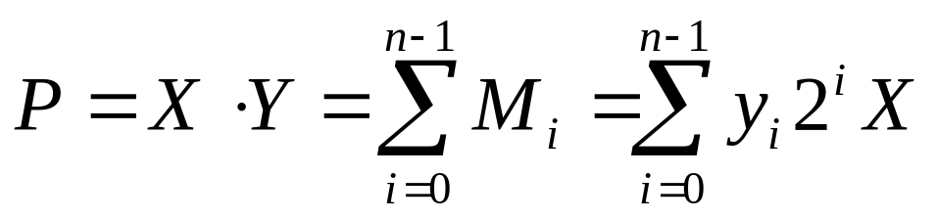
浮点乘/除法器流水线
一种流水线结构的定点乘法器的实现：
若两个n位定点二进制数为X=x_{n-1}x_{n-2}…x₀和
Y=y_{n-1}y_{n-2}…y₀，则2n位乘积P为：
→ 乘法的实现是通过一组M_{i}的求和来实现的
→ 进位保留加法（carry-save addition）

Slide 22
浮点乘/除法器流水线
x₃
x₂
x₁
x₀
y₃
z₃
y₂
z₂
y₁
z₁
y₀
z₀
X Y Z
FA
FA
FA
FA
CS加法器
w₃
w₂
w₁
w₀
W C′ S′
FA
FA
FA
FA
CS加法器
c₃
c₂
c₁
C S
s₃
s₂
s₁
s₀
图7.9 两级的进位保留加法器

Slide 23
输入总线
X Y
R
R
X Y
乘法器的译码和被乘数门控电路
乘法器的译码和被乘数门控电路
M₅ M₄ M₃
M₂ M₁ M₀
R
R
R
R
R
R
R
R
R
CS加法器
CS加法器
M₈ M₇ M₆
M₅ M₄ M₃
M₂ M₁ M₀
C S
C S
CS加法器
CS加法器
CS加法器
CS加法器
C S
C S
C S
CS加法器
CS加法器
C S
C S
C S
CS加法器
R
R
R
R
C S
先行进位加法器
CS加法器
P
C S
CS加法器
图7.10 进位保留（Wallace树）乘法器
C S
图7.11 流水线进位保留乘法器
R
R
先行进位加法器
输出总线
P

Slide 24
计算机组织与体系结构
流水线技术与指令级并行
指令流水线

Slide 25
指令流水线
提高计算机系统速度的途径：
更快的电路
改进CPU组织结构
  减少用于执行指令的时钟周期数
  简化组织结构，缩短时钟周期
  用多寄存器取代单一的累加器
  在存储系统中引入高速缓冲存储器cache
  指令流水（instruction pipelining）
今天，指令流水线已成为加快处理器速度的关键，并成为现代计算机设计的核心思想。

Slide 26
基本的指令流水线
【例1】将指令处理分解为以下4步：
指令获取（IF）：从主存或cache中获取指令并对指令进行译码；
操作数加载（OL）：从主存或cache中获取操作数放入寄存器中；
执行指令（EX）：利用ALU等执行部件，对寄存器中的操作数进行处理，结果存于寄存器中；
写操作数（WO）：将寄存器中的结果存入主存或cache中。

Slide 27
基本的指令流水线
主存
主存
指令cache
数据cache
取指译码逻辑
PC
数据读逻辑
ALU
数据写逻辑
IR
寄存器文件
S₁：IF
S₂：OL
S₃：EX
S₄：WO
图7.12 由4级指令流水线组织的CPU结构

Slide 28
基本的指令流水线
在没有指令分支、cache失效或其他原因引起的延时等条件下，CPU的最大执行速率可达到理想水平，即CPI=1。
间接寻址：在获取操作数之前，通常需要ALU计算操作数在内存中的地址。
ALU完成复杂的运算（如浮点计算）往往需要多个时钟周期，使得CPI＞1。

Slide 29
基本的指令流水线
【例2】MIPS R2/3000采用的5级指令流水线：
IF：利用指令cache获得指令；
RD：当对取得的指令进行译码时，从寄存器RF中读取操作数；
（MIPS指令无复杂的间接等寻址方式）
EX：利用ALU和必需的寄存器处理数据；
MA：利用数据cache加载或存储操作数；
WB：将操作数存储（写回）到寄存器。
指令
存储器
寄存器组
ALU
数据
存储器
寄存器组
图7.13 R2/3000指令流水线结构

Slide 30
基本的指令流水线
表7.1 Amdahl 470V/7的指令流水线段
【例3】Amdahl 470V/7：
功能 | 段(级) | 名称 | 操作
指令获取 IF | S₁ | 指令地址 | 从存储器控制器请求下条指令
 | S₂ | 启动缓冲器 | 启动cache读指令
 | S₃ | 读缓冲器 | 从cache将指令读入到指令单元（I-unit）
 | S₄ | 译码指令 | 对指令操作码进行译码
操作数加载 OL | S₅ | 读寄存器 | 读地址（基址和变址）寄存器
 | S₆ | 计算地址 | 计算当前存储器操作数的地址
 | S₇ | 启动缓冲器 | 启动cache读存储器操作数
 | S₈ | 读缓冲器 | 从cache和寄存器文件（组）读操作数
执行指令 EX | S₉ | 执行1 | 传递数据到执行单元（E- unit）并开始指令的执行
 | S₁₀ | 执行2 | 完成指令的执行
操作数存储 OS | S₁₁ | 检查结果 | 执行对结果的错误检查
 | S₁₂ | 写结果 | 存储结果

Slide 31
指令流水线策略 1. 增加指令流水线深度
采用深度指令流水线结构：将指令的执行过程进一步细化，使流水线的级（段）数变多，而每一级的工作更少、更合理。
这样做有两个好处：
  流水线级数变多、处理更趋合理，可使单条指令流水线并行执行指令的能力更强；
  每一级的处理时间更短，可以进一步提高处理器的工作频率。
深度指令流水线可以使处理器执行指令的速度更快、效率更高。

Slide 32
来自指令Cache
IFU (Instruction Fetch Unit)
ID (Instruction Decode)
RAT (Register Allocator)
ROB (Reorder Buffer)
RS (Reorder Buffer)
DIS (Dispatcher)
32字节通道
指令流缓冲器（持有1行）
下一指令指针
IFU1
16字节
EX (Execute Stage)
IEU (Integer Execution Unit)
FPU (Float point Unit)
JEU (Jump Execution Unit)
RU (Retire Unit)
指令长度译码器
动态分支预测器
IFU2
16字节
译码器排列段
IFU3
16字节
译码器0
(复杂)
译码器1
(简单)
译码器2
(简单)
微指令定序器
ID1
6×118位
已译码的指令队列
3×118位
静态分支预测
ID2
3×118位
寄存器分配器
图7.14 Intel PentiumⅡ
的指令流水线结构
RAT

Slide 33
重排序缓冲器
ROB
保留站（DIS）
端口0 端口1 端口2 端口3 端口4
RS
简单FPU
简单IEU和JEU
Load
执行单元
Store
执行
单元
Store
执行
单元
复杂FPU
MMX 移位器
复杂IEU
MMX ALU
EX
MMX 乘法器
MMX ALU
数据Cache
RU
2级退出单元
图7.14 Intel PentiumⅡ
的指令流水线结构(续)

Slide 34
指令流水线策略 1. 增加指令流水线深度
增加流水线的深度可以提高流水线的性能，但流水线深度受限于流水线的延迟和额外开销，需要用高速锁存器作为流水线的缓冲寄存器。
由J.G.Earle在1965年发明的Earle锁存器是一种具有良好性能的高速锁存器，具有如下优点：
  对时钟扭曲（clock skew）相对而言不敏感，一般是两级门的延迟时间，避免了数据通过锁存器时可能产生的时钟扭曲；
  在锁存器中可以实现两级逻辑运算，而不会增加锁存器的延迟时间，这样，每个流水线中的两级逻辑可以与锁存器重叠，从而隐藏锁存器产生的额外开销。

Slide 35
指令流水线策略 2. 增加指令流水线条数
增加指令流水线的深度的局限：
  指令执行过程的细化是有限度的
  随着流水线深度的增加，流水线段之间的缓冲器增多，延迟加大，使流水线的性能提高受到阻碍
多指令流水线结构
  Intel Pentium 处理器：
    U指令流水线（主流水线）
    V指令流水线（副流水线）
  IBM PowerPC 601
  多核CPU

Slide 36
指令流水线策略 2. 增加指令流水线条数
多指令流水线结构
  Intel Pentium 处理器：
    U指令流水线（主流水线）
    V指令流水线（副流水线）
    MOV AX,5
    INC BX
    ADD AX,BX
    XOR CX,CX
    MOV DX,8
    INC DX
U、V指令流水线并行执行
U、V指令流水线并行执行
不能同时送到U、V指令流水线中去执行

Slide 37
指令流水线策略 2. 增加指令流水线条数
多指令流水线结构
  IBM PowerPC 601
浮点单元
取指令
(分支
指令)
S_{1,1}
译码
和
执行
S1,2
取指令
(浮点
指令)
S2,1
译码
S2,2
发送
S2,3
执行1
(乘)
S2,4
执行2
(加)
S2,5
写回
S2,6
分支处理单元
取指令
(定点
指令)
S3,1
译码
和
发送
S3,2
执行和
存储器
地址处理
S3,3
写回
S3,5
Cache
访问
S3,4
指令
缓冲器
定点单元
Cache
(指令、数据公用)
Cache
(指令、数据公用)
图7.15 PowerPC 601的指令流水线

Slide 38
计算机组织与体系结构
流水线技术与指令级并行
流水线性能度量

Slide 39
时-空图
空间
（段）
S₄
I₁
I₂
I₃
I₄
I₅
I₆
I₇
I₈
S₃
I₁
I₂
I₃
I₄
I₅
I₆
I₇
I₈
S₂
I₁
I₂
I₃
I₄
I₅
I₆
I₇
I₈
S₁
I₁
I₂
I₃
I₄
I₅
I₆
I₇
I₈
时间
（时钟周期）
1
2
3
4
5
6
7
8
9
10
11
图7.16（a）流水线时-空图

Slide 40
时-空图
空间
（指令）
I₁₁
S₁
S₂
S₃
S₄
I₁₀
S₁
S₂
S₃
S₄
I₉
S₁
S₂
S₃
S₄
I₅
S₁
I₄
S₁
S₂
I₃
S₁
S₂
S₃
I₂
S₁
S₂
S₃
S₄
I₁
S₁
S₂
S₃
S₄
时间
（时钟周期）
1
2
3
4
5
6
7
8
9
10
11
图7.16（b）流水线时-空图

Slide 41
吞吐率
吞吐率：单位时间内流水线所完成的任务数或输出结果的数量。
最大吞吐率TP_{max}：流水线在达到稳定状态后所得到的吞吐率。
  假设流水线各段运行时间相等，为1个时钟周期T_{CLK}，则：TP_{max} = 1/T_{CLK}
  假设流水线各段运行时间不等，第i 段时间为τ_{i} ，则
  TP_{max} = 1/max{τ_{i} } = 1 /τ

Slide 42
吞吐率
2T_{CLK}
T_{CLK}
3T_{CLK}
2T_{CLK}
T_{CLK}
S₁
S₂
S₃
S₄
S₅
(a) 流水线结构示意图
段
S₅
I₁
I₂
I₃
S₄
I₁
I₂
I₃
S₃
I₁
I₂
I₃
I₄
S₂
I₁
I₂
I₃
I₄
I₅
S₁
I₁
I₂
I₃
I₄
I₅
时钟
周期
1
2
3
4
5
6
7
8
9
10
11
12
13
14
15
(b) 时-空图
图7.17 各段时间不等的流水线结构及时-空图

Slide 43
吞吐率
吞吐率：单位时间内流水线所完成的任务数或输出结果的数量。
最大吞吐率TP_{max}：流水线在达到稳定状态后所得到的吞吐率。
  假设流水线各段运行时间相等，为1个时钟周期T_{CLK}，则：TP_{max} = 1/T_{CLK}
  假设流水线各段运行时间不等，第i 段时间为τ_{i} ，则
  TP_{max} = 1/max{τ_{i} } = 1 /τ
  最大吞吐率取决于流水线中最慢一段所需的时间，所以该段成为流水线的瓶颈。消除瓶颈的方法有：
    细分瓶颈段
    重复设置瓶颈段

Slide 44
吞吐率
2
τ
τ
τ
τ
S₃₋₁
S₁
S₂
S₄
S₃₋₂
(a) 流水线结构示意图
段
S₄
I₁
I₂
I₃
I₄
I₅
I₆
S₃₋₂
I₂
I₄
I₆
S₃₋₁
I₁
I₃
I₅
S₂
I₁
I₂
I₃
I₄
I₅
I₆
S₁
I₁
I₂
I₃
I₄
I₅
I₆
时钟
周期
1
2
3
4
5
6
7
8
9
10
(b) 时-空图
图7.18 重复设置瓶颈段的流水线结构及时-空图

Slide 45
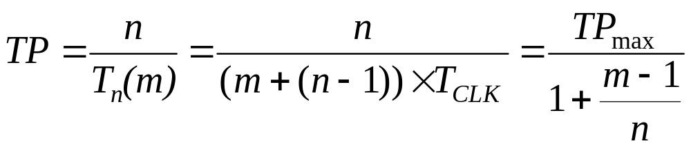
吞吐率
实际吞吐率：若流水线由m段组成，完成n个任务的吞吐率称为实际吞吐率，记作TP。
使TP最大化，或使TP接近于TP_{max}，是流水线实现中重点要解决的问题。
假设流水线各段运行时间相等，为1个时钟周期T_{CLK}，在不出现流水线断流的情况下，
完成n个任务所用时间为
T_{n}(m) = (m＋(n－1))×τ = (m＋(n－1))×T_{CLK}
实际吞吐率为：
图7.16(a)

Slide 46
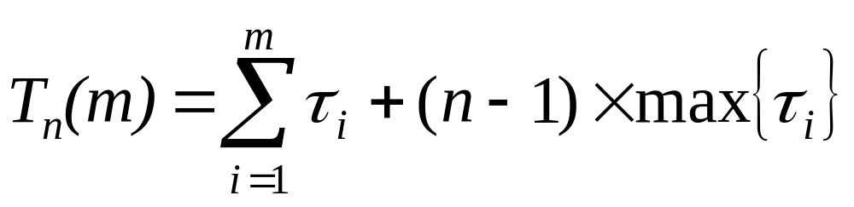
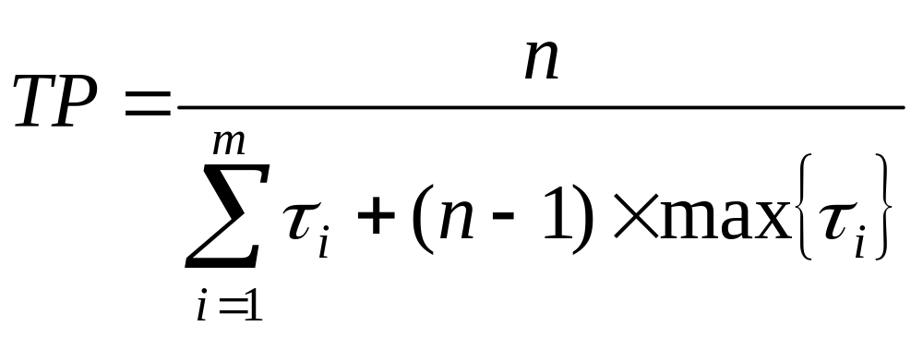
吞吐率
假设流水线各段运行时间不等，第i段时间为τ_{i} ，则完成n个任务所用时间为
图7.17
实际吞吐率为
当n很大时，TP趋近于TP_{max}，这说明流水技术适合于实现大量重复的时序过程。

Slide 47
吞吐率
对于指令流水线而言，吞吐率TP就是每秒执行的指令数，所以也可以用MIPS指标表示吞吐率，即
TP＝MIPS＝f_{CLK} / CPI
单流水线计算机系统
∵ CPI_{最佳} ＝1， ∴ TP_{max}＝f_{CLK}

Slide 48
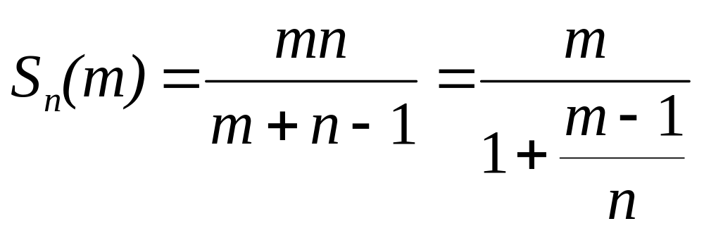
加速比
若流水线为m段，加速比S定义为等功能的非流水线执行时间T(1) 与流水线执行时间T(m)之比，即
S=S_{n}(m) = T_{n}(1)/T_{n}(m)
若每段运行时间均为τ，在不流水情况下，完成n个任务所需时间为：T_{n}(1)= nmτ
在流水但不出现断流的情况下，完成n个任务所需时间为：T_{n}(m)= mτ + (n-1)τ ，因此

Slide 49
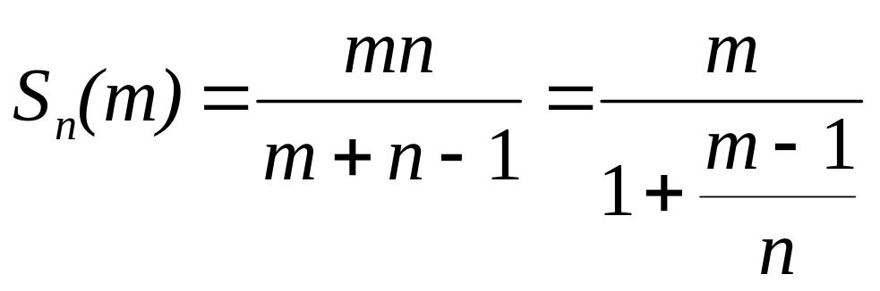
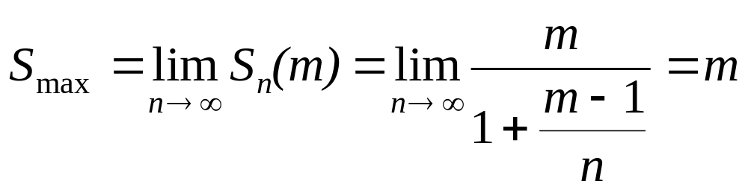
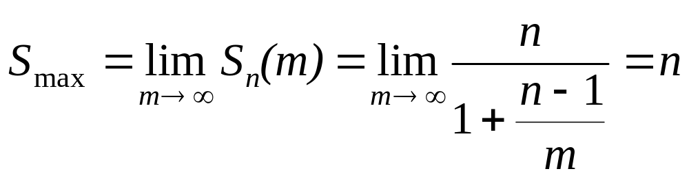
加速比
增大指令流水线的级数和送入流水线的指令数均可以加速流水线的运行速度

Slide 50
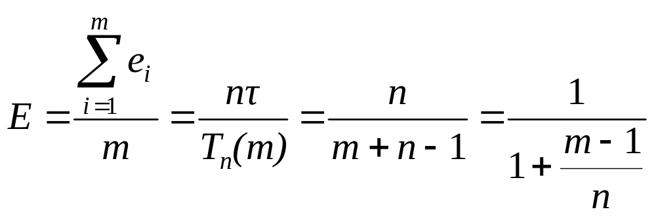
效率
效率：流水线的设备利用率
由于流水线有通过（填充）时间和排空时间，所以流水线的各段并非一直满负荷工作，效率E＜1。
假设流水线各段运行时间相等为τ，各段效率e_{i} 也相等，即e₁ = e₂ =… = e_{m} = nτ/T_{n}(m)
则整个流水线效率E为：
当n>>m时，E≈1。
图7.16(a)

Slide 51
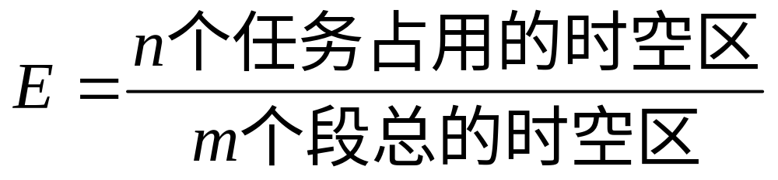
效率
效率：流水线的设备利用率
由于流水线有通过（填充）时间和排空时间，所以流水线的各段并非一直满负荷工作，效率E＜1。
从时-空图上看，效率就是n个任务所占的时空区与m个段总的时空区之比。根据这个定义，可以计算流水线各段时间不等时的流水线效率为：

Slide 52
吞吐率、加速比和效率的关系
效率是实际加速比S与最大加速比m之比。
E = nτ/ T_{n}(m)=mnτ/(T_{n}(m)·m)= S/m
当τ不变时，流水线的效率E与吞吐率TP呈正比。
E = nτ/ T_{n}(m)= (n/T_{n}(m))·τ=TP·τ
当m和τ不变时，流水线的加速比S与吞吐率TP呈正比。
TP= S/(mτ)

Slide 53
流水线性能分析
【例7.1】某处理器中，浮点加法器采用4级流水线实现，流水线示意图见图7.7和图7.19(a)所示，每级处理时间为250ps。请确定：
（1）该浮点加法器计算100组数据采用非流水和流水处理所用时间各是多少？
（2）采用流水处理的加速比是多少？
（3）采用流水处理的最大吞吐率是多少？
求阶差
对阶
尾数相加
规格化
入
τ
τ
τ
τ
出
图7.19（a）浮点加法流水线

Slide 54
流水线性能分析
【例7.1】某处理器中，浮点加法器采用4级流水线实现，流水线示意图见图7.7和图7.19(a)所示，每级处理时间为250ps。请确定：
（1）该浮点加法器计算100组数据采用非流水和流水处理所用时间各是多少？
（2）采用流水处理的加速比是多少？
（3）采用流水处理的最大吞吐率是多少？
空间
（段）
规格化
1
2
3
4
5
6
7
尾数相加
1
2
3
4
5
6
7
对阶
1
2
3
4
5
6
7
求阶差
1
2
3
4
5
6
7
时间
（时钟周期）
t₁
t₂
t₃
t₄
t₅
t₆
t₇
t₈
t₉
t₁₀
图7.19（b）浮点加法流水线工作的时-空图

Slide 55
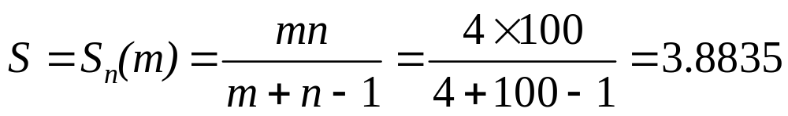
流水线性能分析
【例7.1】某处理器中，浮点加法器采用4级流水线实现，流水线示意图见图7.7和图7.19(a)所示，每级处理时间为250ps。请确定：
（1）该浮点加法器计算100组数据采用非流水和流水处理所用时间各是多少？
（2）采用流水处理的加速比是多少？
（3）采用流水处理的最大吞吐率是多少？
【解】采用非流水处理所用时间为
T_{n}(1)= nmτ = 100×4×250ps = 100ns
采用流水处理的时-空图见图7.19(b)所示，所用时间为
T_{n}(m)= mτ + (n-1) τ = (4+100-1)×250ps = 25.75ns
加速比为
最大吞吐率为：TP_{max} = 1/τ = 1/250ps = 4 GFLOPS

Slide 56
流水线性能分析
【例7.2】某指令流水线由10级构成，每级处理时间为100ps。现要执行一段程序，该程序由50个结构相同、顺序执行的小程序段组成，每个小程序段由15条指令构成，其中第4条指令I₄为条件跳转指令，当条件为真时程序跳转到指令I₁₀，当条件为假时程序顺序执行。请计算：
（1）当所有条件跳转指令均未发生条件跳转时，执行这段程序时流水线的实际吞吐率、加速比、效率各是多少？
（2）当所有条件跳转指令均发生条件跳转时，执行这段程序时流水线的实际吞吐率、加速比、效率又是多少？

Slide 57
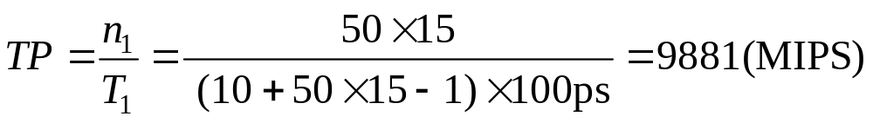
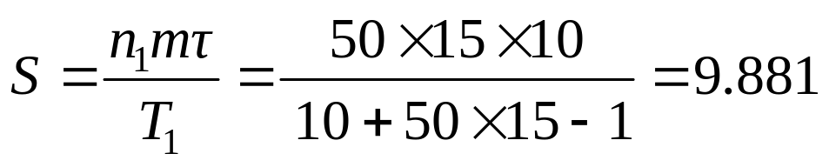
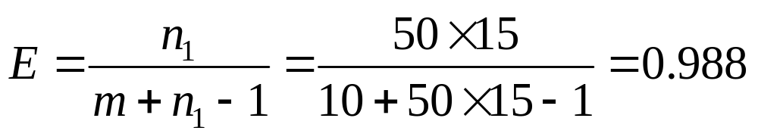
流水线性能分析
【解】（1）此时流水线的工作状况可参考图7.16(a)，因条件跳转未发生，所以50个小程序段中的所有指令顺序地在流水线上不断流地执行，所用时间为
T₁ = (m+n₁-1)×τ = (10+50×15-1)×100ps = 75900ps
实际吞吐率为
加速比为
效率为
图7.16(a)

Slide 58
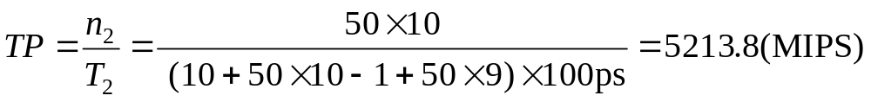
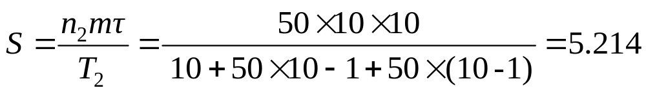
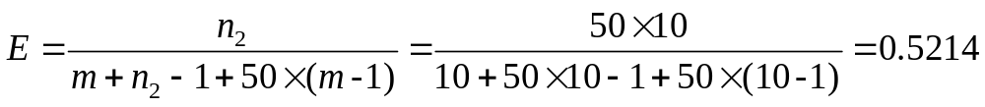
流水线性能分析
【解】（2）因发生了条件跳转，所以在执行50个小程序段时，每个小程序段只执行10条指令，且流水线会出现50次断流，每次断流时，流水线要进行重新填充操作，填充时间为(m-1)×τ，此时流水线的工作状况可参考图7.16(b)，故完成规定程序所用时间为
T₂ = (m+n₂-1)×τ+50×(m-1)×τ
= (10+50×10-1)×100ps +50×(10-1)×100ps = 95900ps
实际吞吐率为
加速比为
效率为
图7.16(b)

Slide 59
流水线性能分析
【例7.3】某指令流水线由5个功能单元构成，其运行时间分别为200ps、100ps、200ps、200ps、100ps。若流水线各段采用同步时钟推进，其总额外开销为50ps，流水线额外开销包括流水寄存器的延迟（建立时间和传输延迟）以及时钟扭曲等。求该指令流水线的加速比是多少？
【解】T(1) = 200 + 100 + 200 + 200 + 100 = 800 (ps)
T(m) = max{ 200，100，200，200，100 } + 50 = 250 (ps)
加速比S = 800/250 = 3.2
由本例可看出，当流水线上各段功能部件运行时间不同时，为了保证各段信息同步向下段推进，流水线控制时钟通常取TCLK = τ = max{τi}，这样，对于那些运行速度快的流水段必然出现等待状态，使流水线的速度受到影响。在本例中，理想的加速比应为S = m =5，而实际加速比仅为3.2。

Slide 60
流水线性能分析
【例7.5】某指令流水线结构如图7.17(a)所示，在流水线不断流的情况下，分析该流水线的吞吐率和加速比？
【解】由于流水线各段运行时间不同，假设可以采用异步方式控制，即流水线各段的推进可以按照各段运行时间进行控制，则流水线工作的时空状态如图7.20所示。
由于最慢运行段S3的限制，使得S1、S2段不能及时向前推进，到执行第4条指令开始，对流水线各段推进的控制已出现规律性，该规律正是图7.17(b)时-空图所描述的流水线各段的时钟控制规律。
图7.17

Slide 61
流水线性能分析
【例7.5】某指令流水线结构如图7.17(a)所示，在流水线不断流的情况下，分析该流水线的吞吐率和加速比？
图7.17
指令
I₇
S₁
S₂
I₆
S₁
S₂
S₃
I₅
S₁
S₂
S₃
S₄
I₄
S₁
S₂
S₃
S₄
S₅
I₃
S₁
S₂
S₃
S₄
S₅
I₂
S₁
S₂
S₃
S₄
S₅
时钟
周期
I₁
S₁
S₂
S₃
S₄
S₅
1
2
3
4
5
6
7
8
9
10
11
12
13
14
15
16
17
18
19
20
图7.20 图7.17(a)流水线时-空图的另一种表示

Slide 62
流水线性能分析
【例7.5】某指令流水线结构如图7.17(a)所示，在流水线不断流的情况下，分析该流水线的吞吐率和加速比？
【解】
若流水线各段按照这种规律进行异步推进，则流水线达到稳定时，一条指令执行需要12个时钟周期，每3个时钟周期产生一条指令的处理结果，所以该流水线的性能为
TP_{max} = 1/(3T_{CLK})
S = (9T_{CLK})/(3T_{CLK}) = 3
流水线采用异步控制并没有给流水线性能带来改善，反而会增加控制电路的复杂性。所以，流水线采用的基本控制方式为同步方式。
图7.17
 | 填充时间(T_{CLK}) | 一条指令执行时间(T_{CLK}) | CPI | TP_{max} | S | 控制电路
同步控制 | 12 | 15 | 3 | 1/(3T_{CLK}) | 3 | 简单
异步控制 | 8 | 12 | 3 | 1/(3T_{CLK}) | 3 | 复杂

Slide 63
作业
  7.2
  7.7
  7.10
  7.12
  7.14

Slide 64
计算机组织与体系结构
流水线技术与指令级并行
指令流水线的性能提高

Slide 65
流水线的基本性能问题
限制指令流水线性能提高的因素：
  流水线的深度受限于流水线的延迟、流水线段的时间不均衡和流水线的额外开销。
  指令执行时可能存在的相关（dependence）或“冒险（hazard）”问题。
相关：指相邻或相近的两条指令因存在某种关联，后一条指令不能在原指定的时钟周期开始执行。
相关或冒险有3类：
  结构（structural）相关
  数据（data）相关
  控制（control）相关：

Slide 66

流水线的基本性能问题
有停顿的流水线的CPI为：
CPI = 理想流水线CPI＋(结构相关停顿 + 数据相关停顿 + 控制相关停顿) / 指令数
有停顿的流水线的加速比为：
消除相关、减少停顿是提高已有流水线性能最重要的手段。

Slide 67
结构相关
有两种情形会导致结构相关：
部分功能单元没有充分流水。
解决办法：将流水线设计的更合理。
资源冲突（resource conflicts）：当两个以上流水线段需要同时使用同一个硬件资源时，发生冲突。
解决方法：
  增加资源副本。
  改变资源以便它们能并发的使用。
    不相关的数据尽量使用不同的寄存器
    寄存器重命名
  通过延迟（或暂停）流水线的冲突段或在冲突段插入流水线气泡（气泡在流水线中只占资源不做实际操作），使各段“轮流”使用资源。

Slide 68
数据相关
指令在流水线中的重叠执行有可能改变指令读/写操作数的顺序。
当一条指令的结果还未有效生成，该结果就被作为后续指令的操作数时，数据相关出现。
相关类型：
  写后读（RAW）
  读后写（WAR）
  写后写（WAW）

Slide 69
数据相关
I1: ADD R1，R2，R3 ； (R2) + (R3)->R1
I2: SUB R4，R1，R5 ； (R1) - (R5)->R4
结论：对R1寄存器来说，ADD指令先写入，SUB指令然后读出，即发生了RAW相关

Slide 70
数据相关
I3: STA M(x)，R3 ；(R3)->M(x)，M(x)是存储器
I4: ADD R3，R4，R5 ；(R4)+(R5)->R3
结论：对R3寄存器来说，STA指令先读出，ADD指令然后写入，即发生了WAR相关

Slide 71
数据相关
I5: MUL R3，R1，R2 ；(R1)×(R2)->R3
I6: ADD R3，R4，R5 ；(R4) + (R5)->R3
结论：对R3寄存器来说，MUL指令先写入，ADD指令然后写入，即发生了WAW相关

Slide 72
数据相关
【例】
4级指令流水线，各级分别为取指IF、读数RD、执行EX和写结果WB。简单指令（第1、2、4、6条指令）在EX1段执行，需1个时钟周期；复杂指令（第3、5条指令）在EX2段执行，需3个时钟周期。

Slide 73
数据相关
图7.21 典型的数据相关类型
指令 | 1 | 2 | 3 | 4 | 5 | 6 | 7 | 8 | 9 | 10 | 相关 类型
1. R1+R2→R0 | IF | RD | EX1 | WB |  |  |  |  |  |  | RAW
2. R0-R3→R4 |  | IF | RD | EX1 | WB
3. R0→10H(R5) |  |  | IF | RD | EX2-1 | EX2-2 | EX2-3 | WB |  |  | WAR
4. R6→R0 |  |  |  | IF | RD | EX1 | WB
5. R1×R2→R0 |  |  |  |  | IF | RD | EX2-1 | EX2-2 | EX2-3 | WB | WAW
6. R1+R2→R0 |  |  |  |  |  | IF | RD | EX | WB
相关造成指令2、3和6的结果错误。

Slide 74
数据相关
解决办法：
  采用直通（forwarding）技术
IM
R
DM
R
ALU
注：虚线为直通专用通路，IM为指令储存器，R为寄存器组，ALU为运算器，DM为数据储存器
采用直通技术的流水线

Slide 75
数据相关
解决办法：
  采用直通（forwarding）技术
  控制逻辑将前面指令的结果从其产生的地方直接连通到当前指令所处的位置。
  增加专用硬件
  增加流水线互锁（pipeline interlock）硬件。互锁硬件先要检测流水线中指令的数据相关性，当互锁硬件发现数据相关时，使流水线工作停顿下来，直到相关消失为止。
  利用编译器
  流水线调度/指令调度：编译器可以对指令重新排序或插入空操作指令，使得加载任何冲突数据的操作被延迟，但对程序逻辑或输出不受影响。

Slide 76
控制相关
使程序执行顺序发生改变的转移指令有两类：
  无条件转移指令（如无条件跳转、调用、返回指令等）
    某些CPU（如UltraSPARC III）：紧跟在无条件转移指令之后的指令必须执行。
    另一些CPU：采取相对复杂的方法，如提前计算出转移目标地址。
  条件分支转移指令（为零跳转、循环控制指令等）
    不仅需要延迟槽，而且一直到流水线的深处，取指单元才能知道到哪里去取下一条指令。
    条件分支指令对流水线性能的影响远比无条件转移指令要大。
分支延迟槽（branch delay slot）：程序中位于转移指令后面的存储单元位置。
对条件分支指令的处理方法：

Slide 77
控制相关－对条件分支指令的处理方法
1 冻结（freeze）流水线
一旦在指令译码段检测到分支指令，就在转移目标地址确定之前保存或删除所有紧随分支指令之后的指令，当分支指令从执行段流出、确定出新的PC值时，流水线才继续依据新PC值填充流水线。
会严重地影响流水线的性能。
早期的CPU。

Slide 78
控制相关－对条件分支指令的处理方法
2 预取分支目标（prefetch branch target）
当条件分支指令被识别时，除了紧随其后的指令外，分支目标也被预取，并保存到分支指令被执行。
如果分支跳转发生，已预取到的目标指令可立刻执行。
IBM360/91采用这种方法。

Slide 79
控制相关－对条件分支指令的处理方法
3 多流（multiple streams）
在条件分支的两路上同时启动取指令操作，并将指令保存到分支指令被实际执行时。
分支指令执行时，“真”的执行通路即刻可以获得。
是对预取分支目标的发展。
在 IBM 370/168 和 IBM 3033 中采用。

Slide 80
控制相关－对条件分支指令的处理方法
4 循环缓冲器（loop buffer）
循环缓冲器是一个小的、非常高速的存储器，保存着最近获取的n条顺序的指令。如果分支发生，硬件首先检查分支目标是否在缓冲器中。如果在，下一条指令从缓冲器中获取。
循环缓冲器有以下好处：
  当分支未发生时，顺序获取的指令已在缓冲器中。
  如果循环缓冲器有一定的容量，且目标地址仅仅是在分支指令之后的几个单元处，则当分支发生时，目标将已在缓冲器中。对常见的 if-then 和 if-then-else 语句有利。
  如果循环缓冲器大到足以容纳一个循环中的全部指令，则循环中的指令仅需从内存中读出一次。
CDC 的 Star-100、6600、7600 和 CRAY-1。

Slide 81
控制相关－对条件分支指令的处理方法
5 分支预测（branch prediction）
1. 静态分支预测（static branch prediction）
可以采用的预测方法：
  预测分支不会发生（predict never taken）
  “出错检测处理”
  预测分支总是发生（predict always taken）
  “循环”
  由编译器预测
  剖面法（profiling）
  实际运行该程序(一般是在模拟器上) ，然后将有关信息送给编译器。
预测错误时，如何取消已经执行和将要执行的指令：
  执行，不存结果。
  将要被覆盖的寄存器的原值保存在临时寄存器中。

Slide 82
控制相关－对条件分支指令的处理方法
5 分支预测（branch prediction）
2. 动态分支预测（dynamic branch prediction）
通过记录分支指令的近期运行历史，并以此作为预测的依据，来提高分支预测的准确度。
分支历史表（branch history table）
分支预测缓存（branch-prediction buffer）

Slide 83
控制相关－对条件分支指令的处理方法
5 分支预测（branch prediction）
2. 动态分支预测（dynamic branch prediction）
图7.23
分
支
历
史
表
分支历史表（branch history table）
转移/
不转移
有效位
预测位
有效位
预测位
有效位
分支指令
地址/标识
分支指令
地址/标识
实际
目标地址
分支指令
地址/标识
6
5
4
3
2
1
0
6
5
4
3
2
1
0
6
5
4
3
2
1
0
1位跳转历史位
2位跳转历史位
分支指令地址和实际
目标地址之间的映射

Slide 84
控制相关－对条件分支指令的处理方法
5 分支预测（branch prediction）
2. 动态分支预测（dynamic branch prediction）
分支历史表（branch history table）
不转移
转移
转移
00
预测
不转移
转移
01
再次预测
不转移
10
再次预测
转移
转移
11
预测
转移
不转移
不转移
不转移
图7.24 用于分支预测的2位有限状态机

Slide 85
控制相关－对条件分支指令的处理方法
5 分支预测（branch prediction）
2. 动态分支预测（dynamic branch prediction）
通过记录分支指令的近期运行历史，并以此作为预测的依据，来提高分支预测的准确度。
分支历史表（branch history table）
分支预测缓存（branch-prediction buffer）
分支历史移位寄存器（branch history shift register）
相关预测（correlating predictor）
双级预测（two-level predictor）

Slide 86
控制相关－对条件分支指令的处理方法
6 延迟分支（delayed branch）
流水线遇到分支指令时，按正常方式处理，同时执行延迟槽中的指令。
编译器的任务就是在延迟槽中放入有用的指令，称为延迟槽调度。有三种调度方法：
  从分支前（from before）调入
  从目标处（from target）调入
  从失败处（from fall-through）调入
采用延迟分支法的限制：
  放入延迟槽的指令需要满足一定的条件
  编译器要有预测分支是否成功的能力

Slide 87
ADD R1, R2, R3
If R2=0 then
SUB R4,R5,R6
ADD R1,R2,R3
If R1=0 then
ADD R1,R2,R3
If R1=0 then
OR R7,R8,R9
SUB R4,R5,R6
延迟槽
延迟槽
延迟槽
图7.25
调
度
延
迟
槽
的
方
法
调度后
调度后
调度后
If R2=0 then
SUB R4,R5,R6
ADD R1,R2,R3
If R1=0 then
ADD R1,R2,R3
If R1=0 then
SUB R4,R5,R6
ADD R1,R2,R3
OR R7,R8,R9
SUB R4,R5,R6
(a) 从分支前
(被调度的指令必须与分支无关)
(b) 从目标处
(必须保证在分支失败时执行被调度的指令不会导致错误。有可能需要复制指令)
(c) 从分支失败处
(必须保证在分支成功时执行被调度的指令不会导致错误)

Slide 88
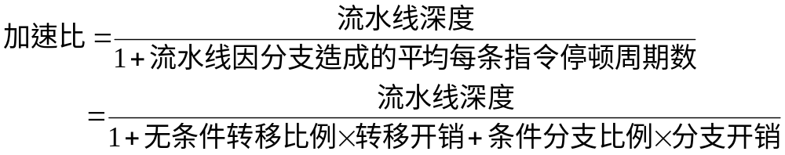
控制相关－对条件分支指令的处理方法
7 带转移开销的流水线性能
假设理想情况下CPI为1，那么带转移开销的流水线加速比为：
假设某流水线在分支转移成功后会导致3个时钟周期的停顿，若分支指令的频度为30％，理想CPI＝1，则实际CPI＝1＋30％×3≈2，因此实际的加速比将只能达到理想加速比的50%。
控制相关对流水线性能造成的损失远比数据相关要大得多。

Slide 89
作业
  7.5
  7.8
  7.11
  7.13

Slide 90
计算机组织与体系结构
流水线技术与指令级并行
多发射处理器

Slide 91
多发射处理器
多发射CPU分为：
  超标量处理器(superscalar processor)
    静态调度：按序执行
    动态调度：乱序执行
  超长指令字(very long instruction word, VLIW)处理器
    利用编译器实现静态调度
    Intel、HP：IA-64，显式并行指令计算(explicitly parallel instruction computing，EPIC)
多发射处理器的发射宽度或(并行)度(degree)：每时钟周期可以发射的指令数。

Slide 92
多发射处理器
表7.6 多发射处理器中应用的方法以及它们的主要特征
方法名称 | 发射 结构 | 相关 检测 | 调度 | 主要特征 | 实例
超标量 (静态) | 动态 | 硬件 | 静态 | 按序执行 | 主要在嵌入领域：MIPS、ARM
超标量 (动态) | 动态 | 硬件 | 动态 | 部分乱序执行，无推测 | 目前还没有
超标量 (推测) | 动态 | 硬件 | 带有推测的动态 | 具有推测的乱序执行 | Pentium 4、MIPS R12K、IBM Power 5
VLIW / LIW | 静态 | 软件为主 | 静态 | 相关由编译器确定和指示（通常是隐式的） | 大多数实例在嵌入领域， 如TI C6x
EPIC | 静态为主 | 软件为主 | 多数是静态 | 所有相关由编译器显式地确定和指示 | Itanium

Slide 93
多发射处理器
在多发射处理器中并行地处理指令需要做3项工作：
  检查指令间的相关性，以确定哪些指令可以组合在一起用于并行执行；
  将指令分配（dispatch）给硬件功能单元；
  确定多个指令（或放在一个单字中）的启动时刻。
表7.7 并行处理中硬件及编译器的作用
 | 指令成组 | 分配功能单元 | 启动
动态超标量 | 硬件 | 硬件 | 硬件
静态超标量，EPIC | 编译器 | 硬件 | 硬件
动态VLIW | 编译器 | 编译器 | 硬件
VLIW | 编译器 | 编译器 | 编译器

Slide 94
超标量处理器
为了充分利用度为m的超标量处理器，m条指令必须是可并行执行的，否则流水线停顿。
超标量处理器芯片含有多个独立的执行单元，每个单元采用流水结构。
采用乱序发射、重命名技术。
每指令时钟数CPI实际低于1，通常 IPC＝2～6 。

Slide 95
超标量处理器
用RISC实现，适度复杂
用CISC实现，极度复杂
指令Cache
寄存器文件
重排序缓冲器
指令缓冲器
译码器、分配器
整数ALU
浮点ALU
Load/store
单元
分支单元
图7.26
超标量处理器
一般结构
数据Cache

Slide 96
超标量处理器
0
1
2
3
4
5
6
7
I₁
取指
译码
执行
写回
时钟周期
I₂
取指
译码
执行
写回
I₃
取指
译码
执行
写回
一个度为m的超标量处理器，其最大IPC=m。
I₄
取指
译码
执行
写回
I₅
取指
译码
执行
写回
I₆
取指
译码
执行
写回
I₇
取指
译码
执行
写回
I₈
取指
译码
执行
写回
I₉
取指
译码
执行
写回
I₁₀
取指
译码
执行
写回
I₁₁
取指
译码
执行
写回
I₁₂
取指
译码
执行
写回
指令顺序
图7.27 超标量处理器（度m=3）时空图

Slide 97
超标量处理器
超标量处理器的基本执行过程：
  从指令Cache中获取多条指令并进行相关检查与分支预测，经过静态或动态调度，对指令重新排序；
  将不同类型的指令分配到相应的功能流水线上，由发射单元同时启动在不同功能流水线保留站中的指令开始执行。
  各流水线执行结果被送入重排序缓冲器，最终提交的是按原程序顺序排序的指令执行结果。
超标量实现需要如下逻辑部件的支持：
  同时取多条指令的逻辑；
  确定包括寄存器值的真相关逻辑；
  传递数据的机构；
  并行启动多指令的机构
  用于多指令并行执行的资源；
  以正确顺序提交处理结果的机构。

Slide 98
超标量处理器
段1
段2
段3
段4
段5
段6
段7
指令Cache
取
指令
译码
指令
读
寄存器
计算
地址
加载
写
寄存器
流水线1：加载/存储单元
指
令
缓
冲
器
流水线2：整数ALU1
读
寄存器
执行
ALU1
写
寄存器
流水线3：整数ALU2
读
寄存器
执行
ALU2
写
寄存器
读
寄存器
对齐
加
组装
结果
写
寄存器
流水线4：浮点加法器
流水线5：浮点乘法器
读
寄存器
乘
求和
部分积
组装
结果
写
寄存器
图7.28 SGI/MIPS R10000 的指令流水线

Slide 99
超长指令字处理器
指令Cache
寄存器文件
指令寄存器
整数ALU
浮点ALU
…
Load/store
单元
分支单元
数据Cache
图7.29 VLIW处理器一般结构

Slide 100
超长指令字处理器
VLIW与超标量处理器结构的不同：
  VLIW处理器从指令Cache每次取得一条很长的指令字（即VLIW）存入指令寄存器，该字由几个可以并行执行的原始指令组成，每个原始指令在VLIW中所占字段称为一个指令槽或操作槽（slot），每个槽与功能单元一一对应。指令寄存器将VLIW中各原始指令同时派发到各功能单元中开始并行执行。
  VLIW处理器结构及控制逻辑比超标量处理器简单得多：没有复杂的重排序缓冲器和译码、分配逻辑，功能单元中也可以不设置保留站。
Load/Store | 浮点加 | 浮点乘 | 分支 | … | 整数ALU
图7.30(a) VLIW处理器指令格式

Slide 101
超长指令字处理器
0
1
2
3
4
5
6
7
取指
译码
执行
写回
时钟周期
执行
执行
一个度为m的VLIW处理器，其最大IPC=m。
取指
译码
执行
写回
执行
执行
取指
译码
执行
写回
执行
执行
取指
译码
执行
写回
执行
执行
指令顺序
图7.30(b) VLIW处理器流水线时空图（度m=3）

Slide 102
超长指令字处理器
如何生成VLIW指令：编译器
  对源程序进行相关检查、分支预测、指令调度。
  将一组不相关、可并行执行、可使尽可能多的功能单元处于忙状态的原始指令按约定的指令槽、依代码顺序组装在一条VLIW指令中。
典型的VLIW处理器具有数百位的指令长度。
为了简化指令译码及处理过程，VLIW指令一般采用固定格式。

Slide 103
超长指令字处理器
程序取指
控制寄存器
指令分配
指令译码
数据通路A
数据通路B
控制逻辑
寄存器组A
寄存器组B
测试
仿真
L1
S1
M1
D1
D2
M2
S2
L2
中断
图7.31 TMS320C6200 CPU内部结构

Slide 104
超长指令字处理器
TMS320C6200
L单元：浮点ALU，同时完成40位整数ALU/比较、位计数、规格化操作；
S单元：浮点辅助单元，同时完成32位ALU/40位移位、位域、分支操作；
M单元：浮点乘法器，同时完成16×16到32位的整数乘法；
D单元：64位load部件，同时完成8/16/32位的load/store、32位加减、地址计算的操作。
单指令字长32位，8条指令组成一个指令包(VLIW)，总字长为256位。

Slide 105
超长指令字处理器
表7.8 VLIW与CISC、RISC的比较
结构特点 | CISC | RISC | VLIW
指令长度 | 可变 | 固定，通常32位 | 固定，通常数百位
指令格式 | 字段放置多样化 | 规则，一致的字段放置 | 规则，一致的字段放置
指令语义 | 从简单变化到复杂，每条指令包含多个非独立操作 | 几乎总是一个简单操作 | 多个简单、独立的操作
寄存器 | 少量，有时专用的 | 许多，通用的 | 许多，通用的
涉及存储器 | 在许多不同类型的指令中与操作捆绑 | 不与操作捆绑，如load/store结构 | 不与操作捆绑， 如load/store结构
硬件设计焦点 | 开发微码实现 | 开发单流水线实现，无微码 | 开发多流水线实现，无微码，无复杂派发逻辑

Slide 106
多发射处理器的限制
超标量结构
  控制逻辑复杂
  多指令译码、发射机制实现困难
  ILP度一般不超过8
VLIW结构
  需要强大的编译技术支持；可利用的并行机制有限
  为了避免相关，有时需要在VLIW指令槽中插入空操作指令，而较低的槽利用率会浪费宝贵的处理器资源
  如何有效地设计VLIW指令格式及编码是设计中的难题
多核处理器：将指令级并行上升到了线程级并行
  是目前可以替代并超越超标量处理器和超长指令字处理器的最佳选择
  UltraSPARC T2：8个内核

Slide 107
作业
  7.15
  7.16
  7.17

Slide 108
计算机组织与体系结构
流水线技术与指令级并行
指令级并行的概念

Slide 109
指令级并行概念
开发指令级并行的方法：
  依赖于硬件，动态地发现和开发指令级并行。
  Intel的Pentium系列
  赖于软件技术，在编译阶段静态地发现并行。
  Intel的Itanium处理器

Slide 110
指令流水线的限制
增加指令发射的宽度和指令流水线的深度，要求复杂硬件电路和高频率时钟的支持。这导致CPU功耗的上升。
目前已逐渐形成的共识是，功耗是限制当代处理器发展的首要因素。

Slide 111
突破限制的途径
流水线深度
从更深层次地解决流水线中可能存在的各种相关性
多核CPU，多指令流水线
现代处理器中，比较成熟的提高指令级并行的技术：

Slide 112
突破限制的途径
表7.3 提高指令级并行的技术
技术 | 简要说明 | 主要解决问题
直通和旁路 | 在流水线段间建立直接的连接通路 | 潜在的数据相关停顿
简单转移调度 | 冻结流水线，预取分支目标，多流，循环缓冲器等 | 控制相关停顿
延迟分支 | 利用编译器调度，填充延迟槽 | 控制相关停顿
基本动态调度（记分板） | 乱序执行 | 真相关引起的数据相关停顿
重命名动态 调度 | WAW和WAR停顿，乱序执行 | 数据相关停顿、反相关和输出相关引起的停顿
分支预测 | 动态分支预测，静态分支预测 | 控制相关停顿
多指令发射 | 多指令流出（超标量和超长指令字） | 理想CPI
硬件推测 | 用于多指令发射，使用重排序缓存 | 数据相关和控制相关停顿

Slide 113
突破限制的途径
表7.3 提高指令级并行的技术（续）
技术 | 简要说明 | 主要解决问题
循环展开 | 将循环展开为直线代码，消除判断、分支开销，加速流水 | 控制相关停顿
基本编译器流水线调度 | 对数据相关指令重排序 | 数据相关停顿
编译器相关性分析 | 利用编译器发现相关 | 理想CPI，数据相关停顿
软件流水线，踪迹调度 | 软件流水：对循环进行重构，使得每次迭代执行的指令是属于原循环的不同迭代过程的。 踪迹调度：跨越IF基本块的并行度。 | 数据相关和控制相关停顿
硬件支持编译器推测 | 软硬件推测结合 | 理想CPI，数据相关停顿，转换相关停顿

Slide 114
指令级并行的限制
从单一线程中已经不太可能提取更多的指令级并行性，主要原因：
  不断增加的芯片面积提高了生产成本
  设计和验证所花费的时间变得更长
主流商业应用一般都具有较高的线程级并行性(Thread Level Parallelism, TLP)
→ 两种新型体系结构：
  单芯片多处理器(CMP)
  同时多线程处理器(Simultaneous Multithreading, SMT)
TLP处理的基本思想：
当某一个线程由于等待内存访问结构而空闲时，可以立刻导入其他的就绪线程来运行。处理器流水线就能够始终处于忙碌的状态，系统的处理能力提高了，吞吐量也相应提升。

